Slide 1
ПОЛЕЗНЫЕ ИСКОПАЕМЫЕ
РОССИИ
ТОРФ
Презентация
« Окружающий мир»
4 класс

Slide 2
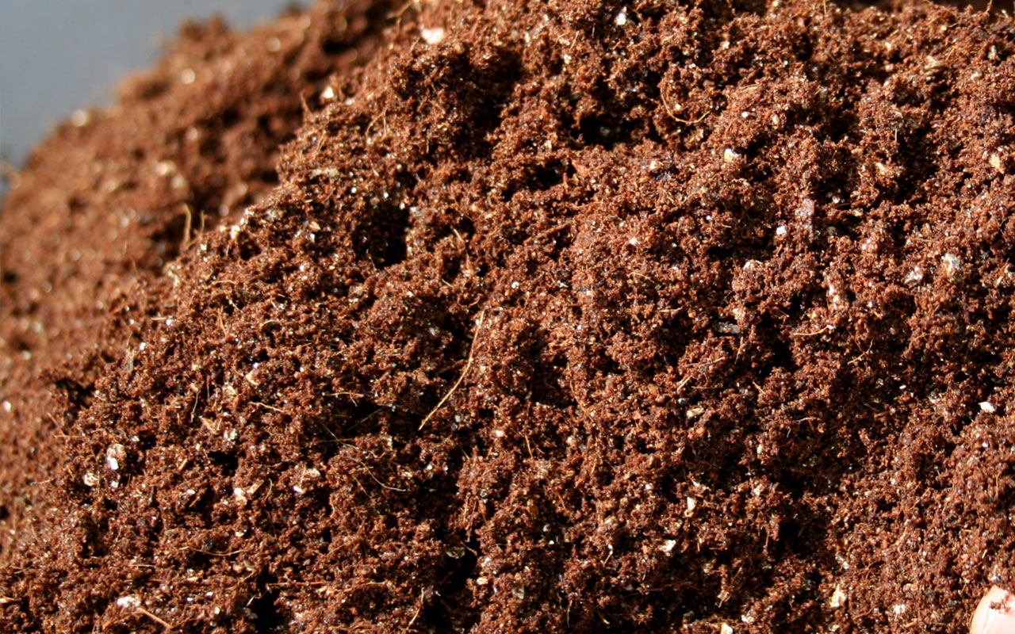
Торф - ценное полезное ископаемое, тёмно-коричневого цвета, образуется на болотах из остатков растений, которые там росли

Slide 3
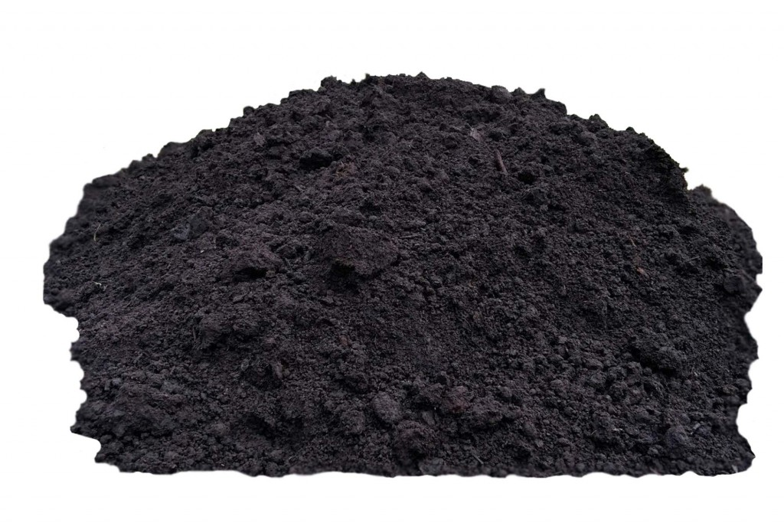
СВОЙСТВА ТОРФА
тёмно-коричневого цвета
лёгкий (легче воды)
рыхлый
непрочный
пористый,
хорошо впитывает влагу
хорошо горит

Slide 4
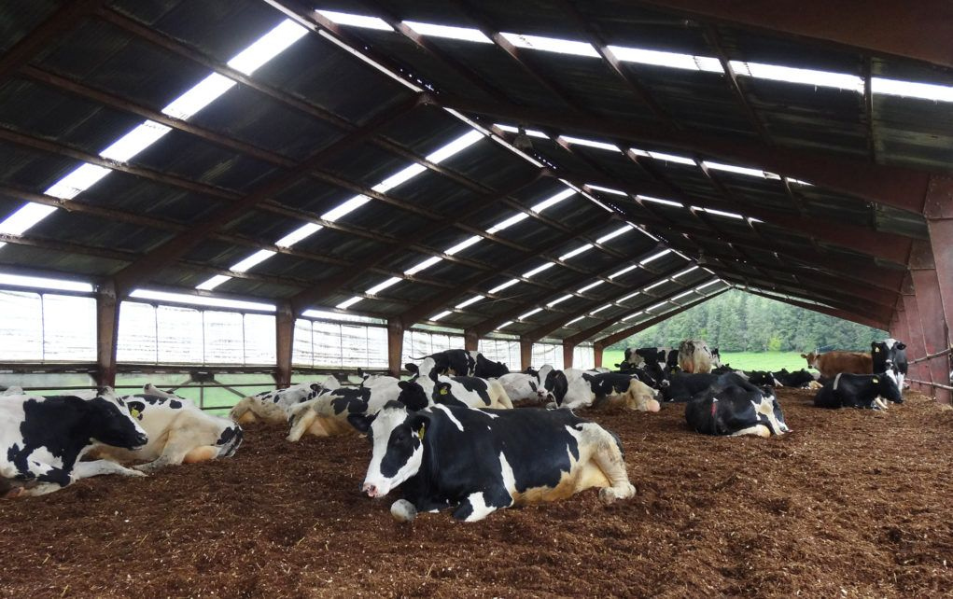
Торф хорошо впитывает воду, поэтому его используют как подстилку для скота на фермах

Slide 5
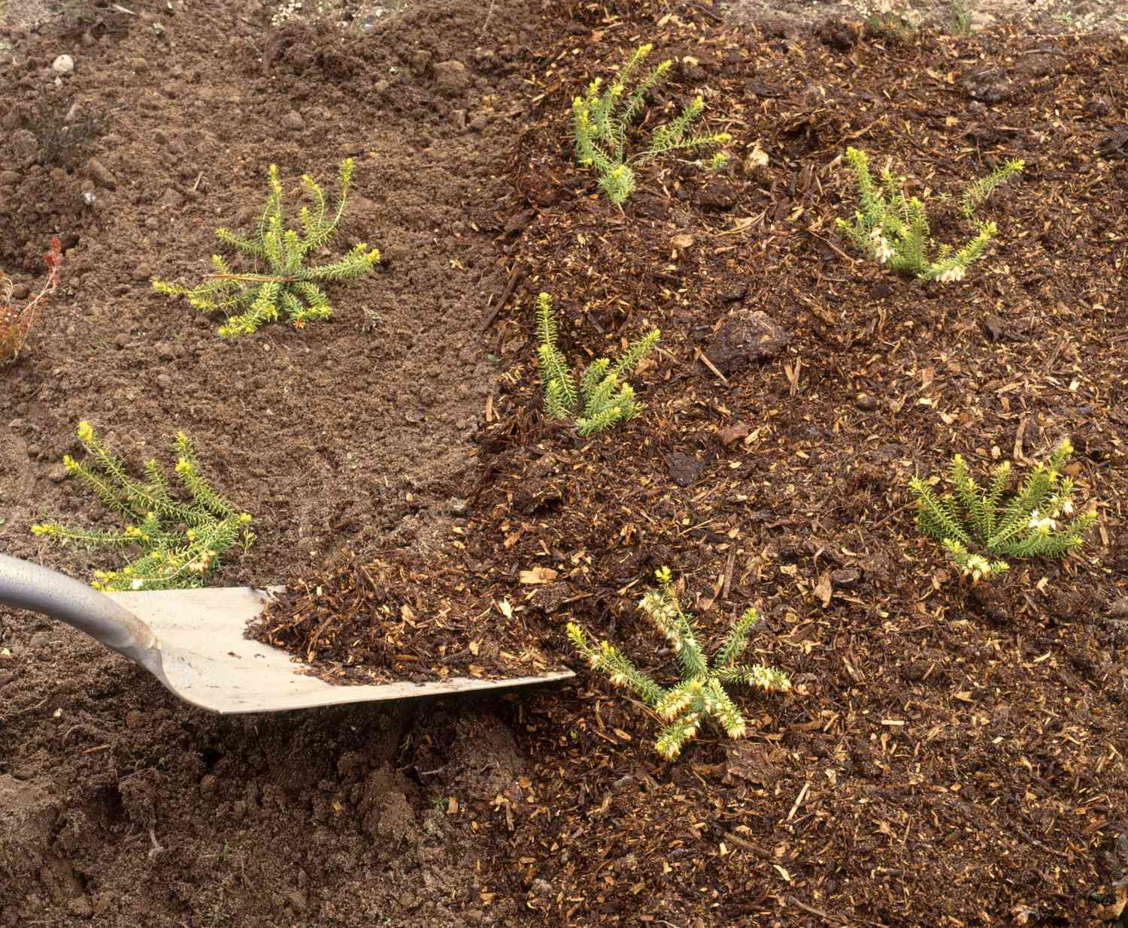
Торфом укрывают посевы и посадки растений. Так в почве лучше сохраняется влага. Слой торфа не даёт расти сорнякам, облегчает прополку.

Slide 6
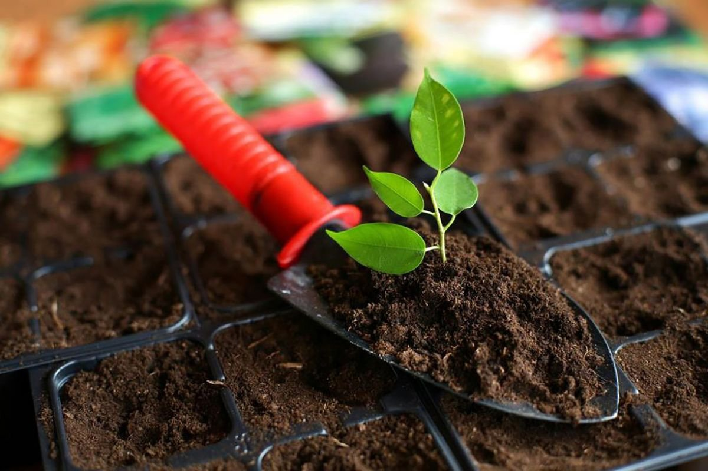
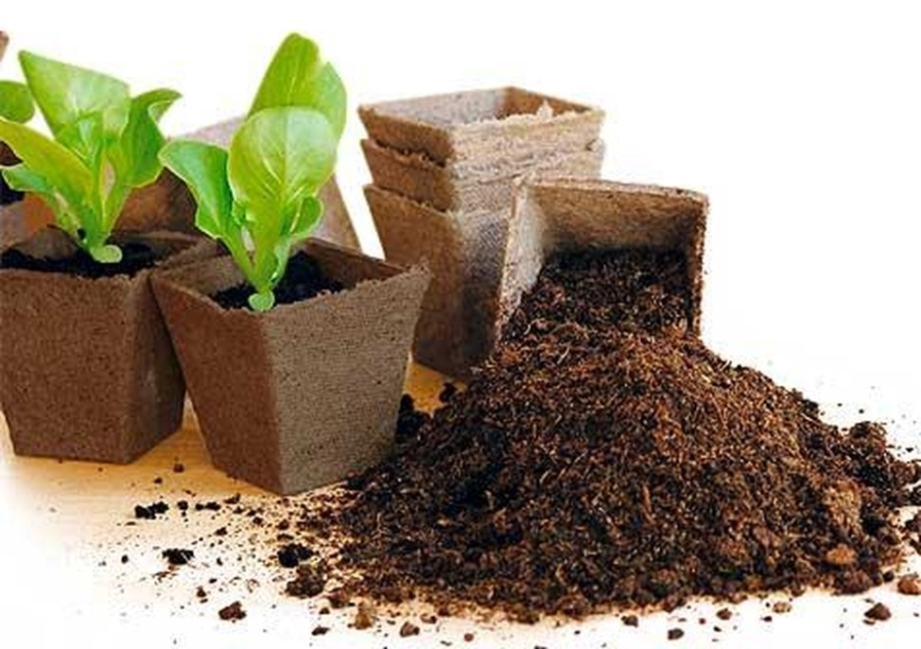
Торф – прекрасное удобрение.
На основе торфа делают грунт для садовых и комнатных растений, а также торфяные горшочки для рассады

Slide 7
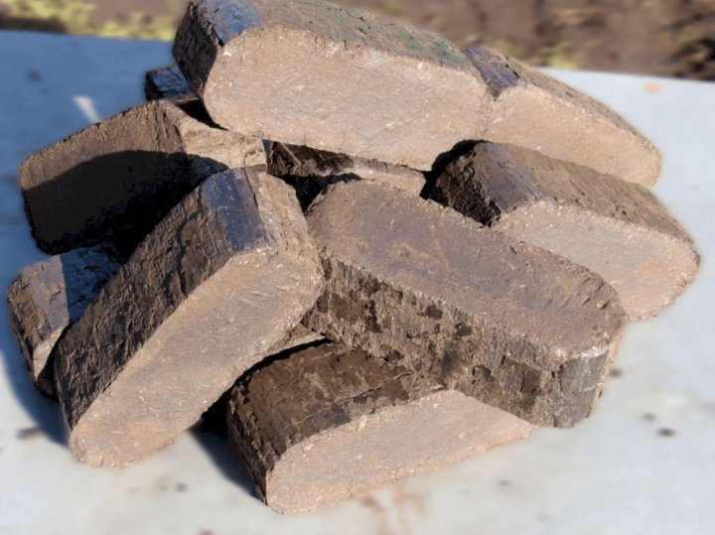
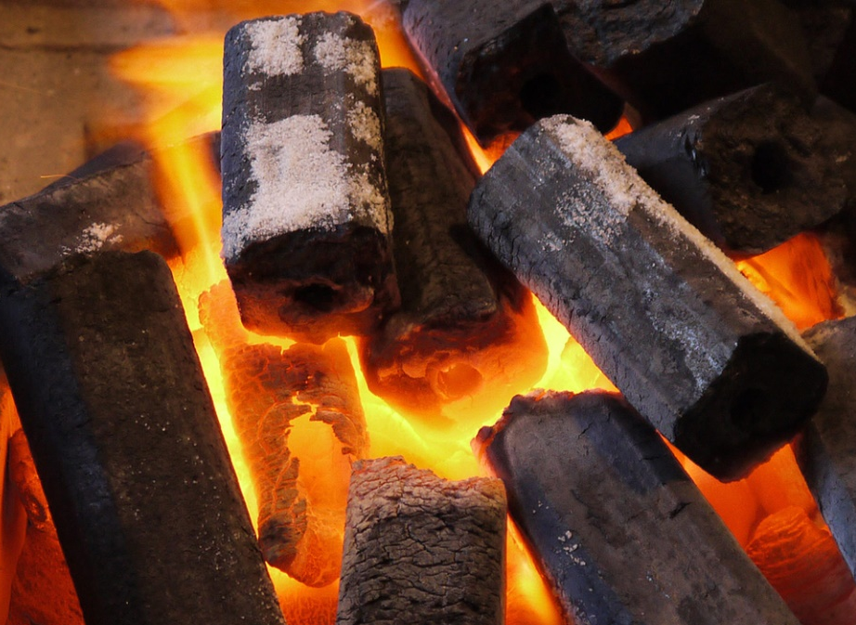
Сухой торф отлично горит, поэтому его применяют как топливо. Небольшие брикеты прессованного торфа можно использовать для печного отопления.

Slide 8
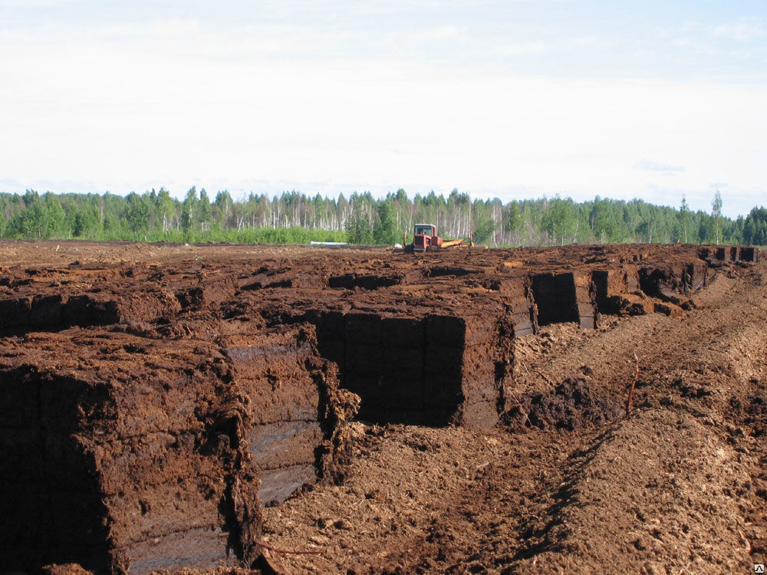
Добыча торфа

Slide 9
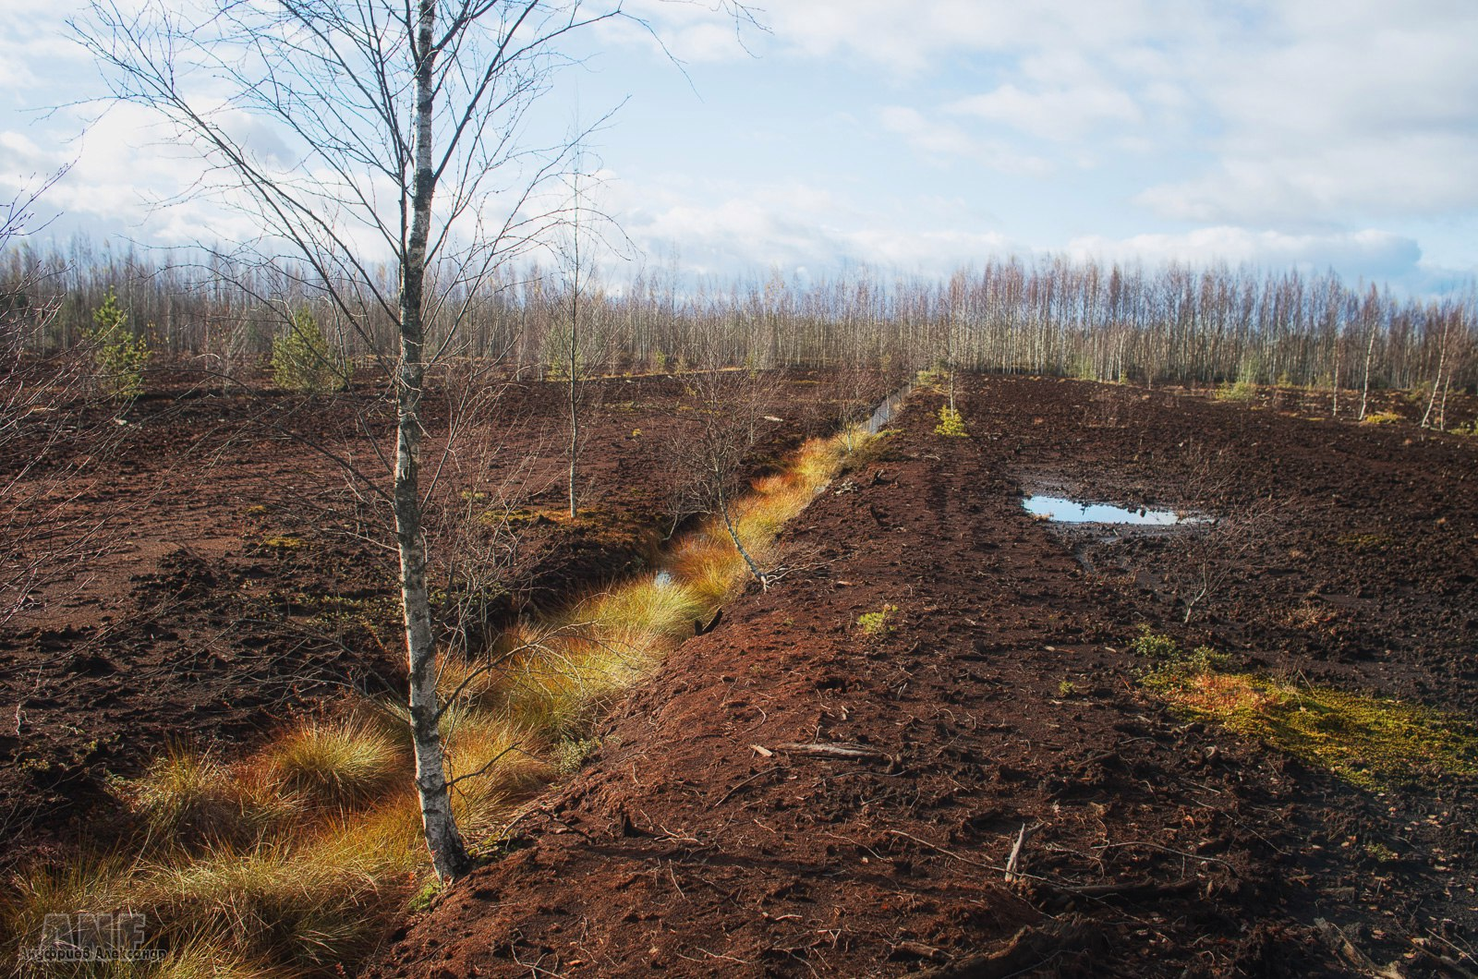
Осушение болот

Slide 10
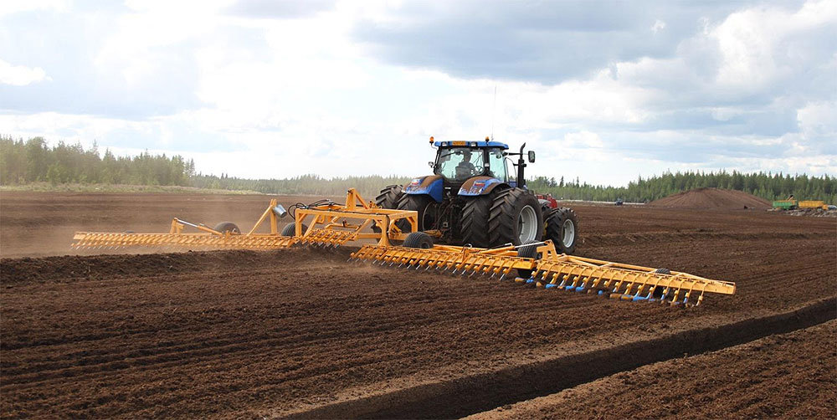
Фрезерный способ добычи

Slide 11
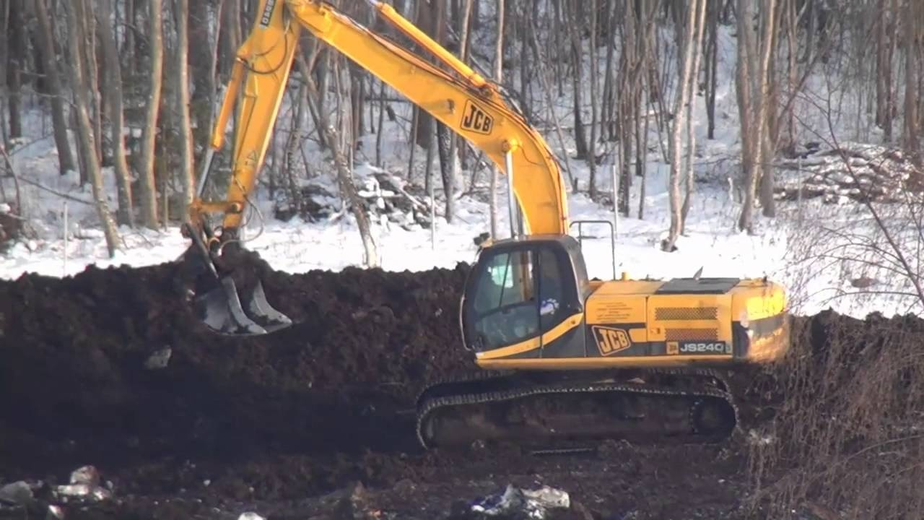
Экскаваторный способ добычи

Slide 12
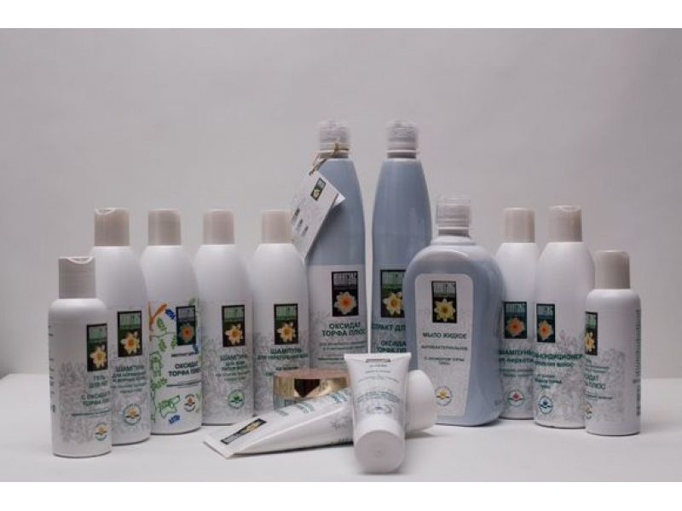
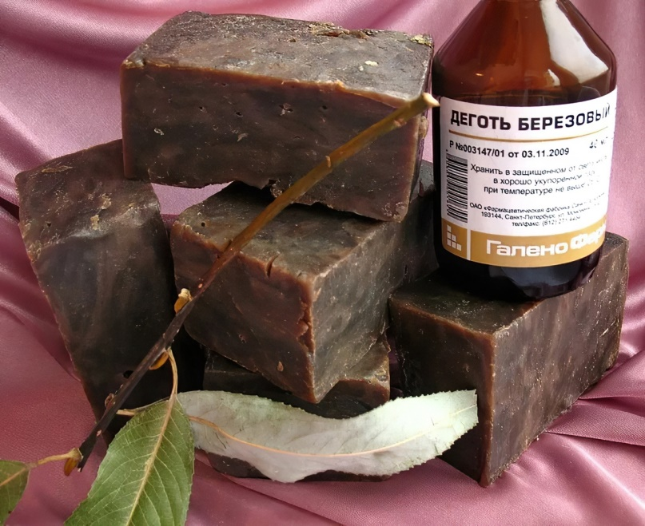
Что получают из торфа?
косметические
средства
дёготь

Slide 13
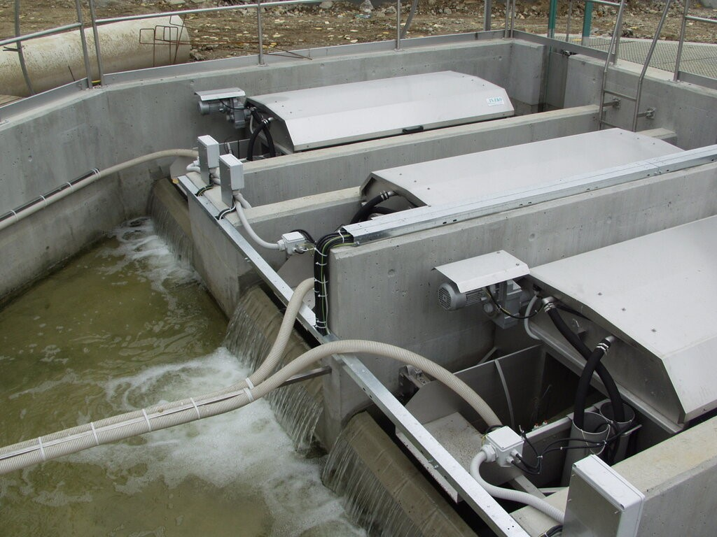
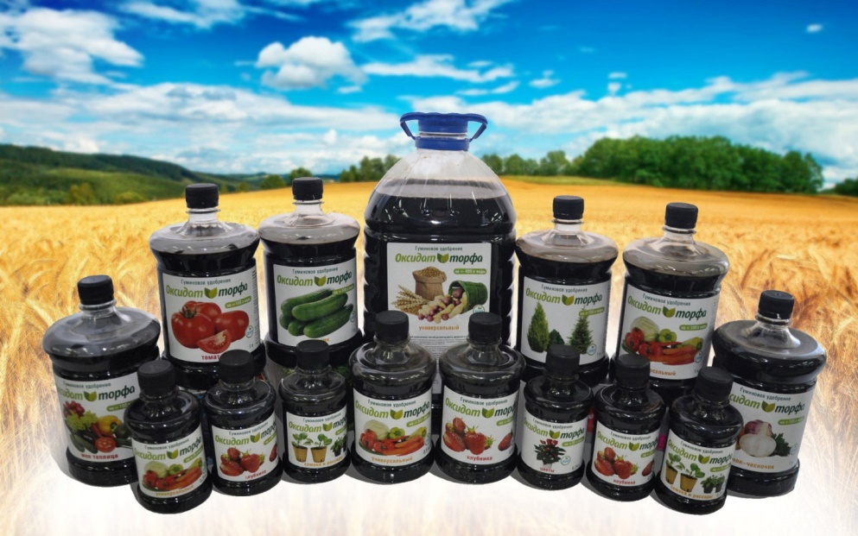
Что получают из торфа?
фильтры
для очистки воды
удобрения

Slide 14
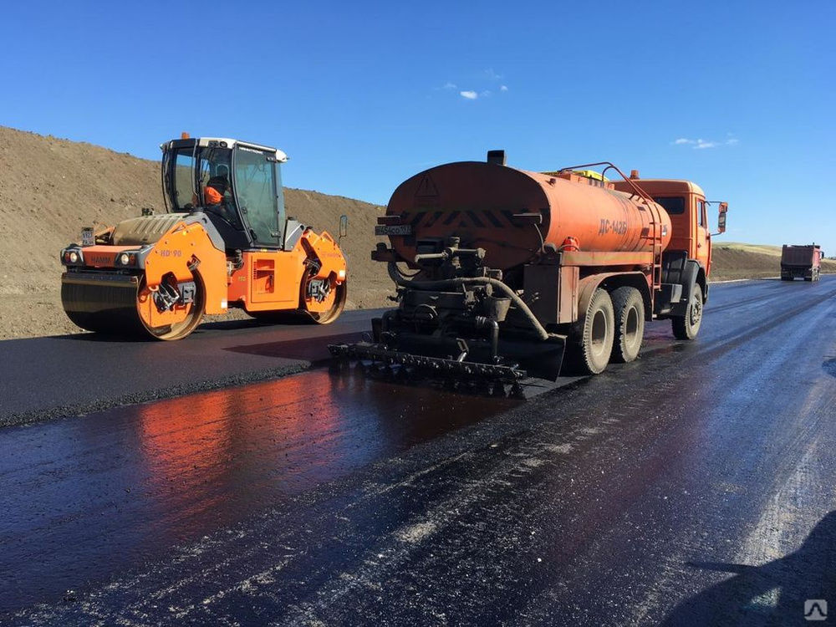
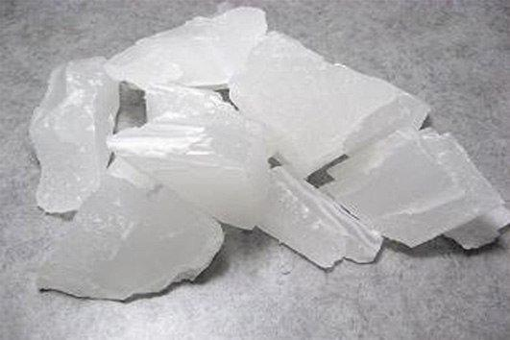
Что получают из торфа?
битум
парафин

Slide 15
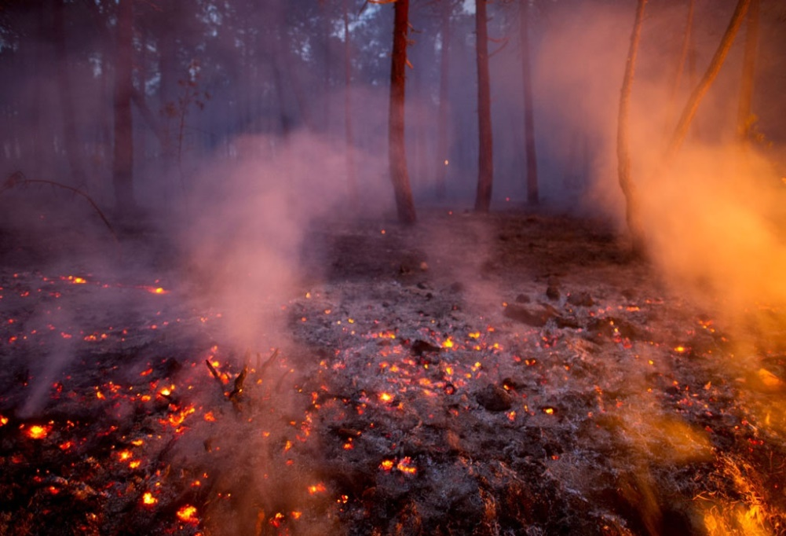
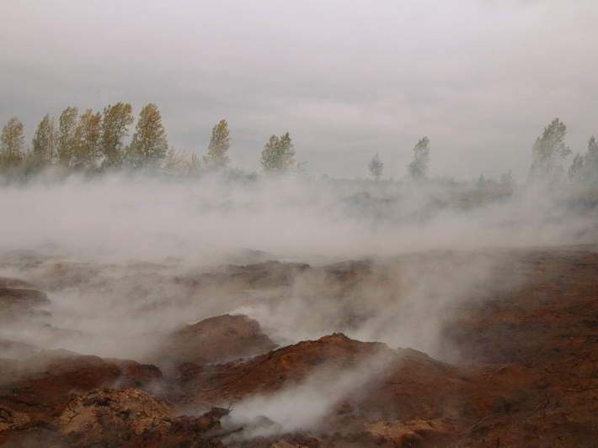
Горят торфяники

Slide 16
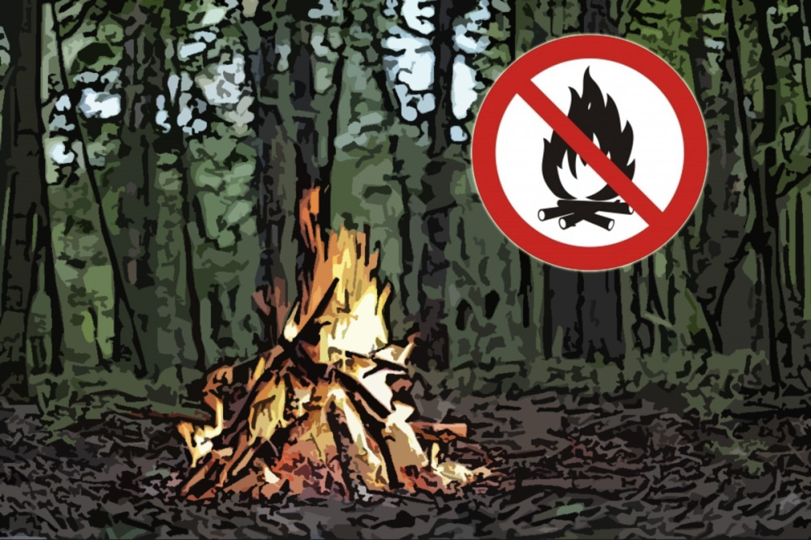
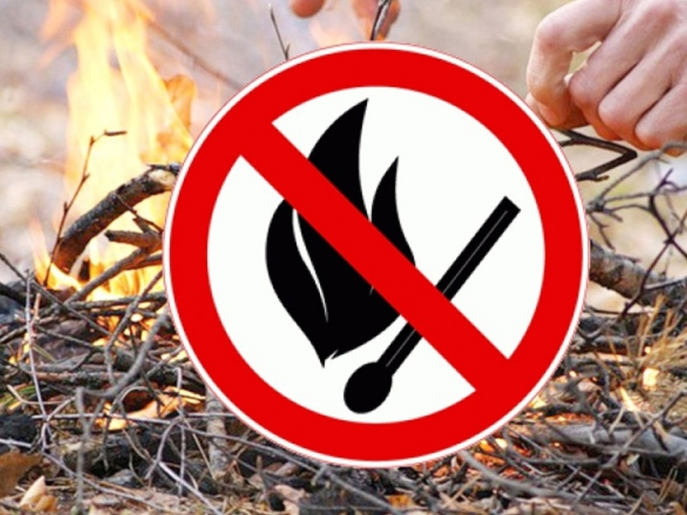
Причины пожара

Slide 17
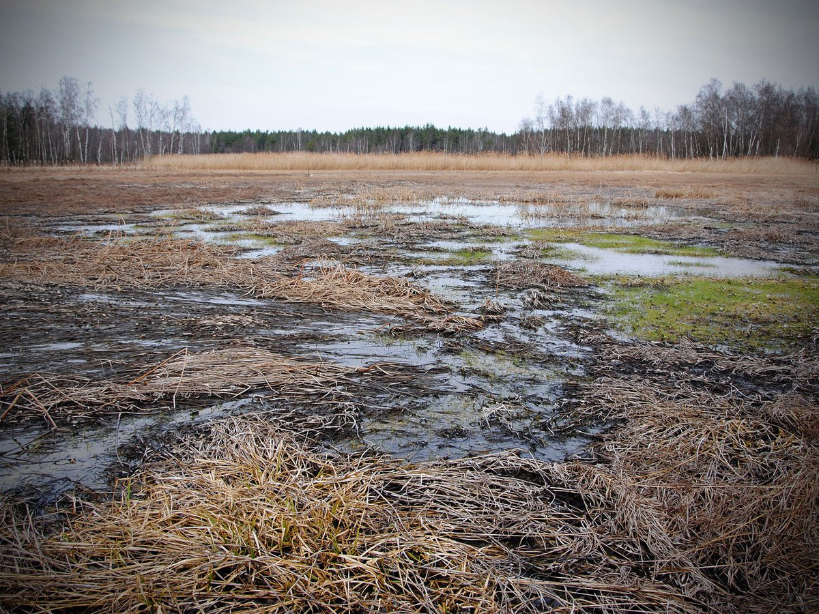
Необходимо восстанавливать растительный и животный мир болот после осушения и добычи торфа

Slide 18
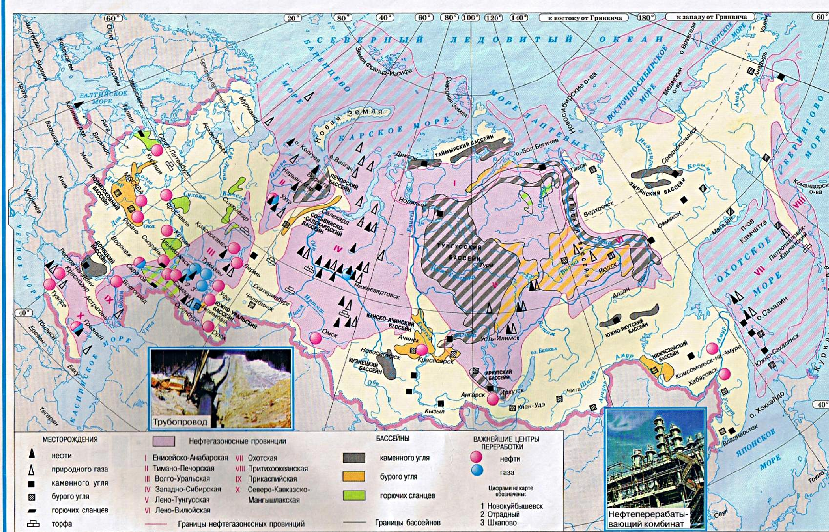
Месторождения торфа на карте России

